Slide 1
大学物理规范作业
B28
电磁感应（一）

Slide 2
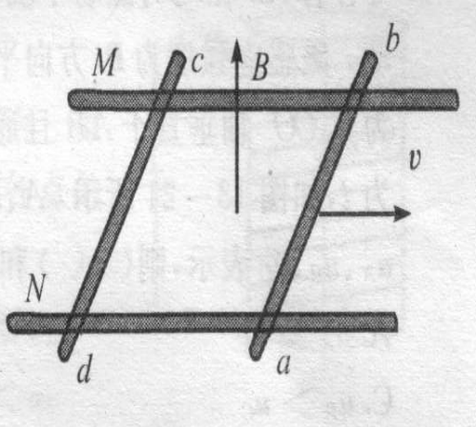



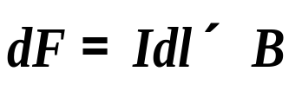
一、选择题
1.如图所示，M、N为水平面内的两根平行金属导轨，ab与cd为垂直于导轨并可在其上自由滑动的两根直导线，外磁场垂直于水平面向上，当外力使ab向右平移时，则cd 【 】。
D
(A) 不动 (B) 转动
(C) 向左移动 (D) 向右移动
解：可以判定回路中感应电流方向为顺时针。
再根据 可知cd所受的安培力方向向右

Slide 3

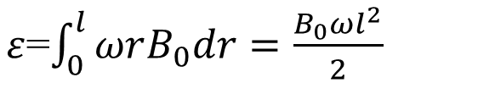
2. 如图所示，直角三角形金属框架ABC放在均匀磁场中，磁场B₀平行于AB边，AC的长度为l，当金属框架绕AB边以匀角速度ω转动时，ABC回路中的感应电动势ε和B、C两点间的电势差U_{B}-U_{C}为 【 】。
B
(A) ε =0, U_{B}-U_{C}=B₀ω l²/2 (B) ε =0, U_{B}-U_{C}=-B₀ω l²/2
(C) ε =B₀ω l², U_{B}-U_{C}=B₀ω l²/2 (D) ε =B₀ω l², U_{B}-U_{C}=-B₀ω l²/2
解：回路电动势为0
C点电势高

Slide 4
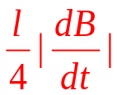
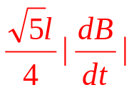
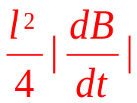
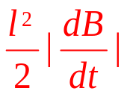

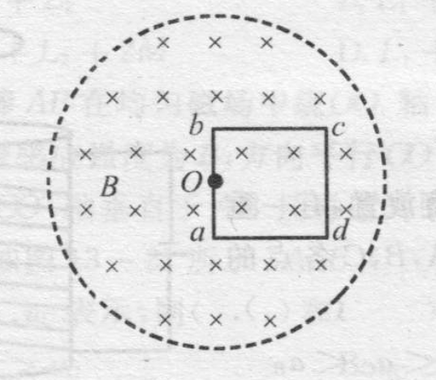
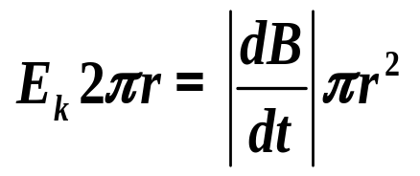
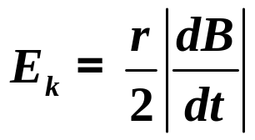
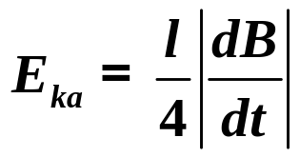
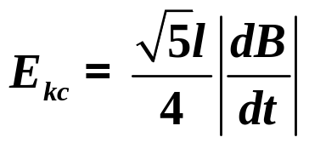
二 填空题
1. 圆柱形区域内存在一匀强磁场B，且以恒定变化率dB/dt减小，一边长为l的正方形导体框abcd置于该磁场中，框平面与磁场垂直，如图所示，a、c处的感生电场强度大小E_{ka}=______、E_{kc}=_______；bc段上的感生电动势大小ε_{bc}=_______；cd段上的感生电动势大小ε_{cd}=_______；回路的总感生电动势大小ε_{i}=_______。
解: 以o为圆心做圆形闭合回路，按顺时针积分

Slide 5

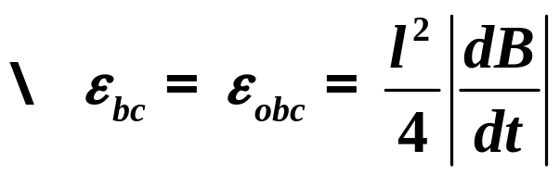
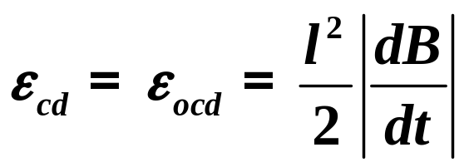
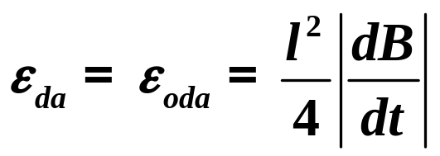
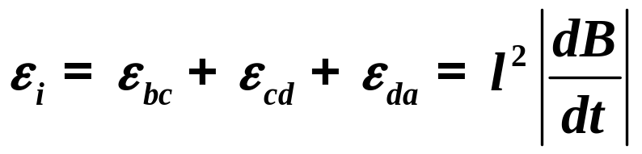
连接oc 和od，分别构成三角形回路obc和ocd，回路方向顺时针，由法拉第定律得回路电动势

Slide 6
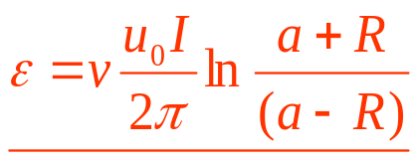


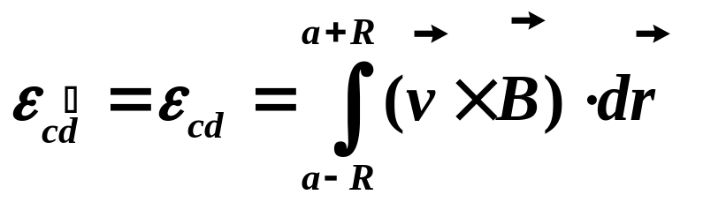


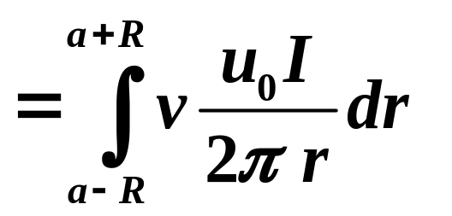
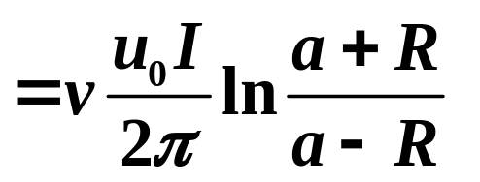
2.载有恒定电流I的长直导线旁有一半圆环导线cd, 半圆环半径为R，环面与直导线垂直，且半圆环两端点连线的延长线与直导线相交，如图所示。当半圆环以速率v沿平行于直导线的方向平移时，半圆环上的感应电动势的大小是______________。
解：连接cd，构成回路。

Slide 7
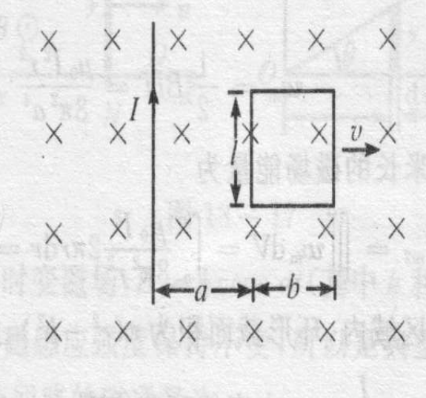
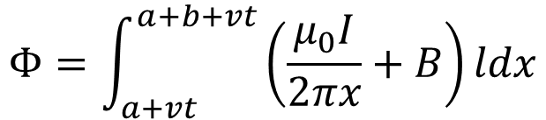
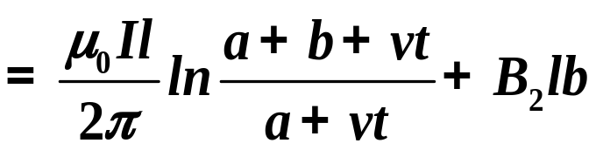


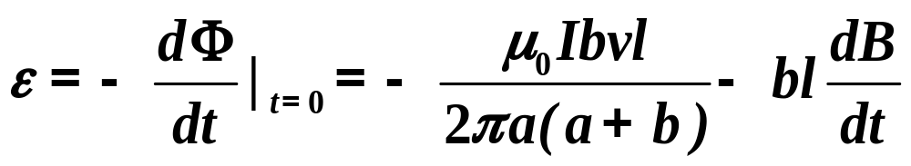
三、计算题
1. 无限长直导线旁有一与其共面的矩形线圈，直导线中通有恒定电流I，将此直导线及线圈共同置于随时间变化的而空间分布均匀的磁场B中，设dB/dt>0，当线圈以速度v垂直长直导线向右运动时，求线圈在如图所示位置时的感应电动势。
解：如图建立坐标系，取顺时针为线圈的绕行方向图，t 时刻通过线圈的磁通量为：

Slide 8
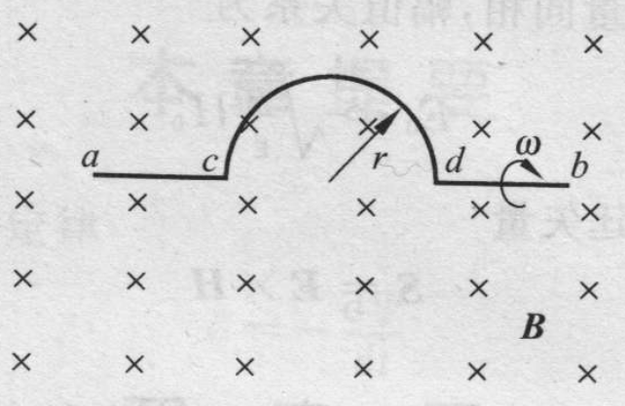

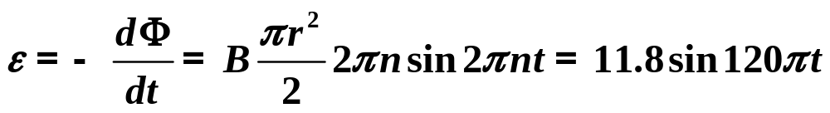
2. 一导线的形状如图所示，其中cd部分是半圆，半径r=0.2m。导线放在B=0.5T的匀强磁场中。t=0时导线处于图示位置，并以转速n=60rev/s绕a、b连线匀角速转动，求导线上的感应电动势的大小。
解：连接cd，构成半圆形回路。设t=0时回路绕向为顺时针方向。
半圆形回路的电动势
导线上的感应电动势等于半圆形回路的电动势

